Slide 1
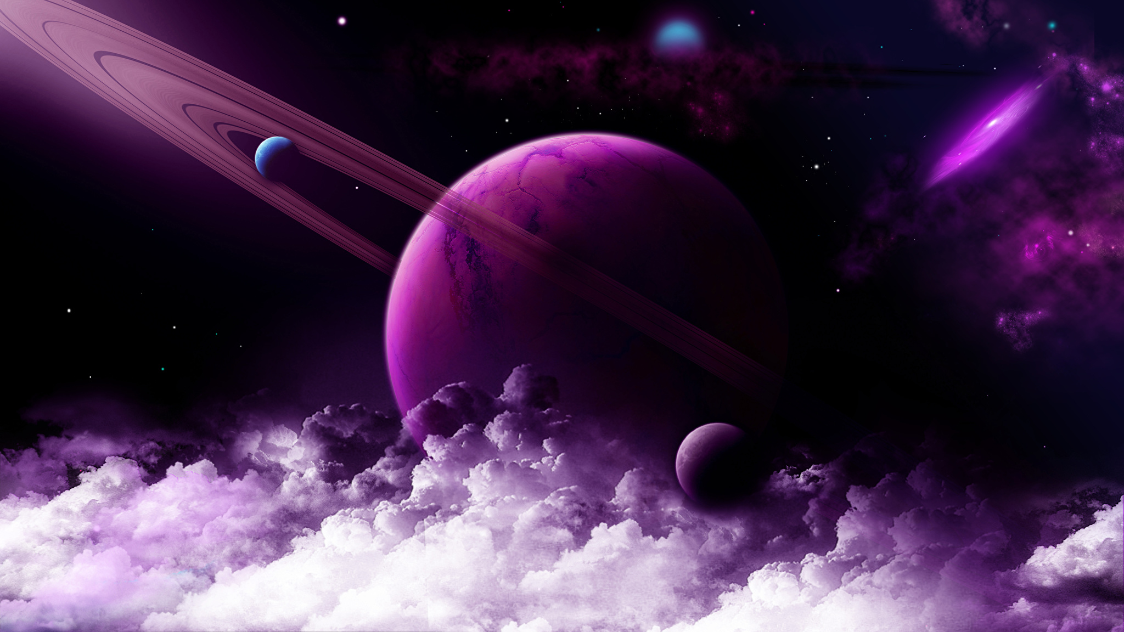
космос

Slide 3
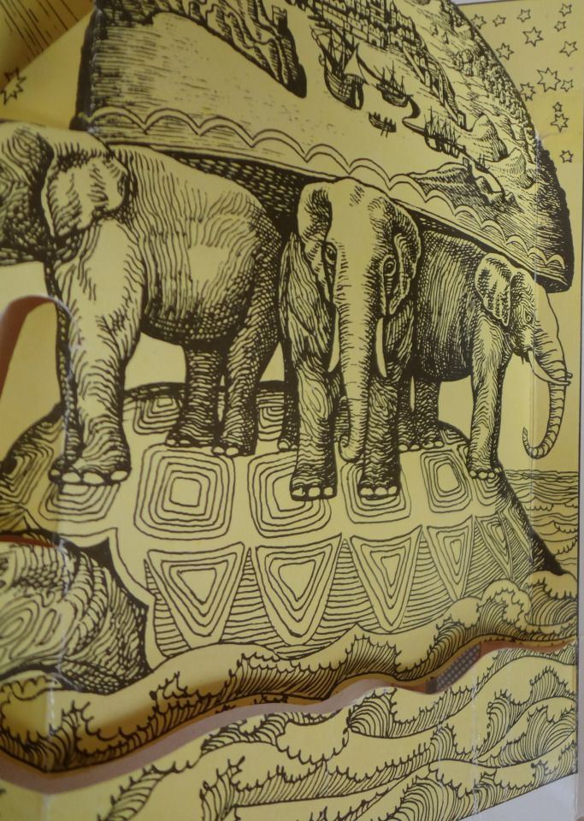
Давным-давно, когда люди только начинали узнавать Землю, они представляли себе ее перевернутой чашей, которая покоится на трех гигантских слонах, важно стоящих на панцире огромной черепахи. Эта чудо- черепаха – думали древние – плавает в море- океане, а весь мир, в котором живут люди, накрыт хрустальным куполом неба со множеством сверкающих звезд.

Slide 4
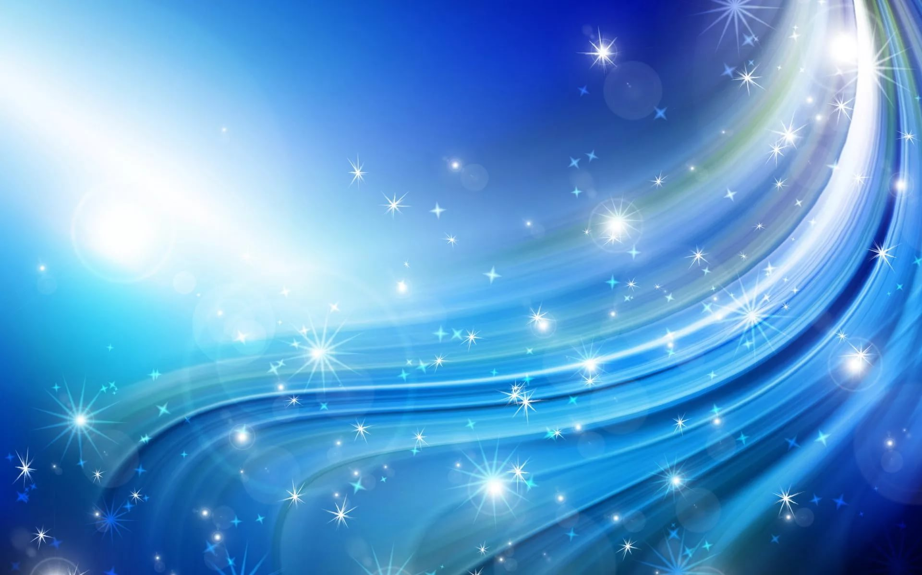
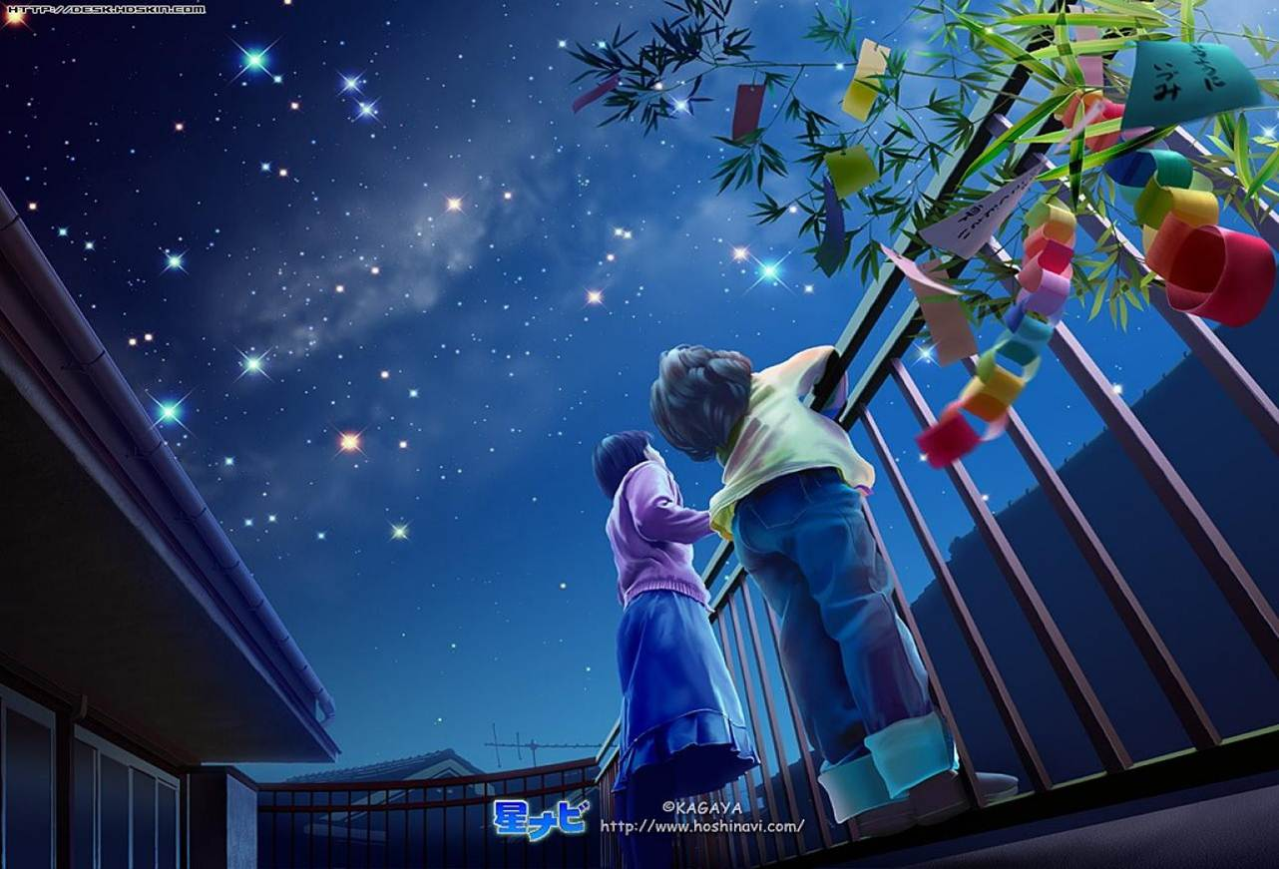
Посмотрите на этих малышей – они с интересом смотря в ночное небо! Там столько красивых звезд! Люди с самых давних времен любили смотреть на звезды, и им было очень интересно – какие они на самом деле!

Slide 5
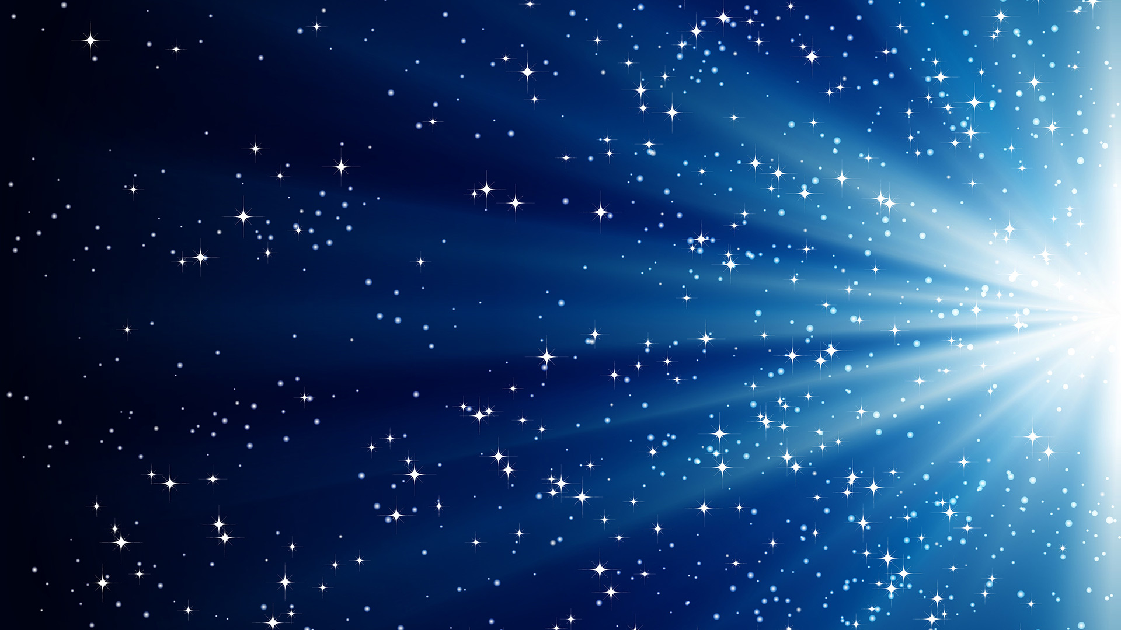
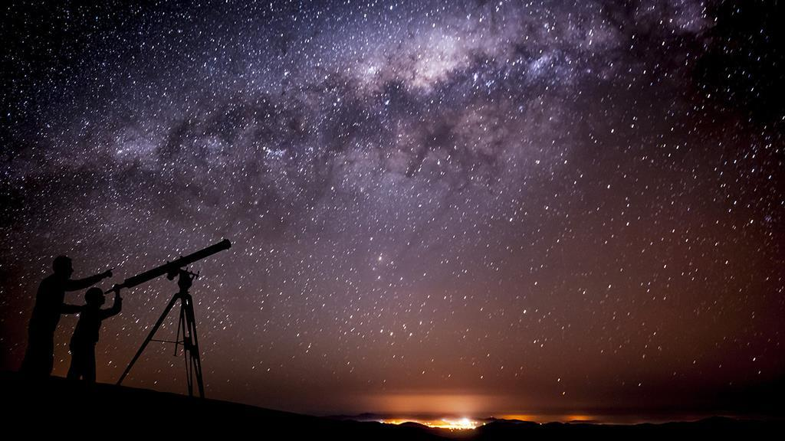
И вот однажды, смотрел человек на звездное небо и ему захотелось узнать, что же это за звезды и почему они такие яркие. Ученые придумали специальные приборы .

Slide 7
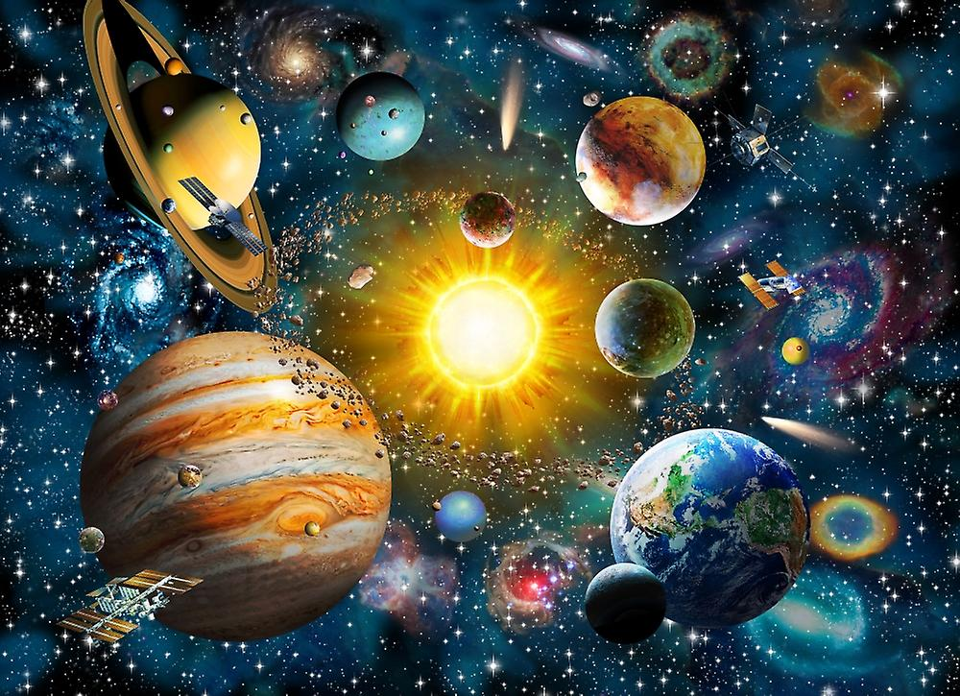
И вот , что они увидели….

Slide 8
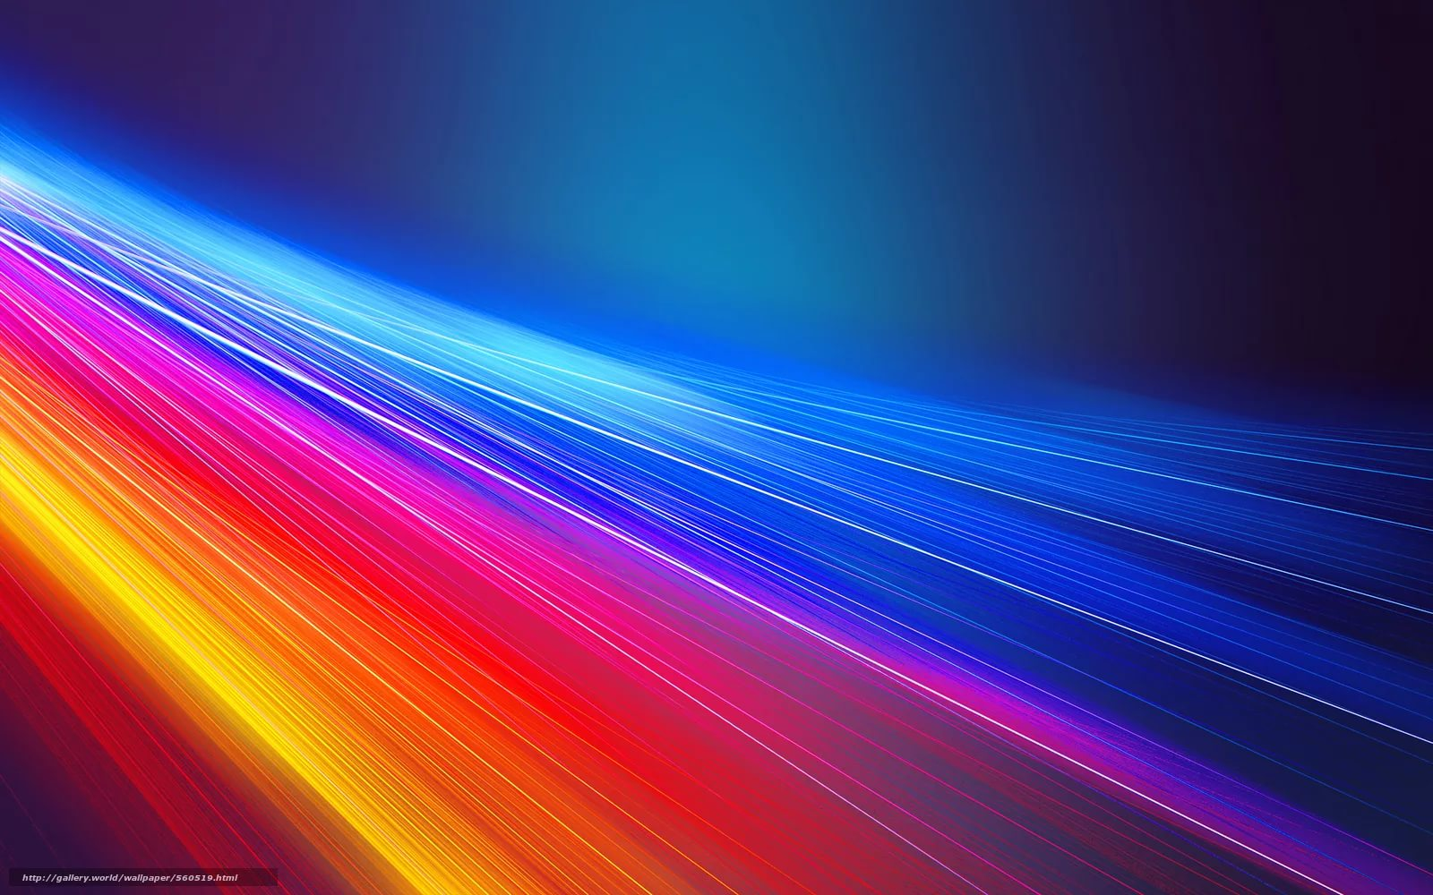
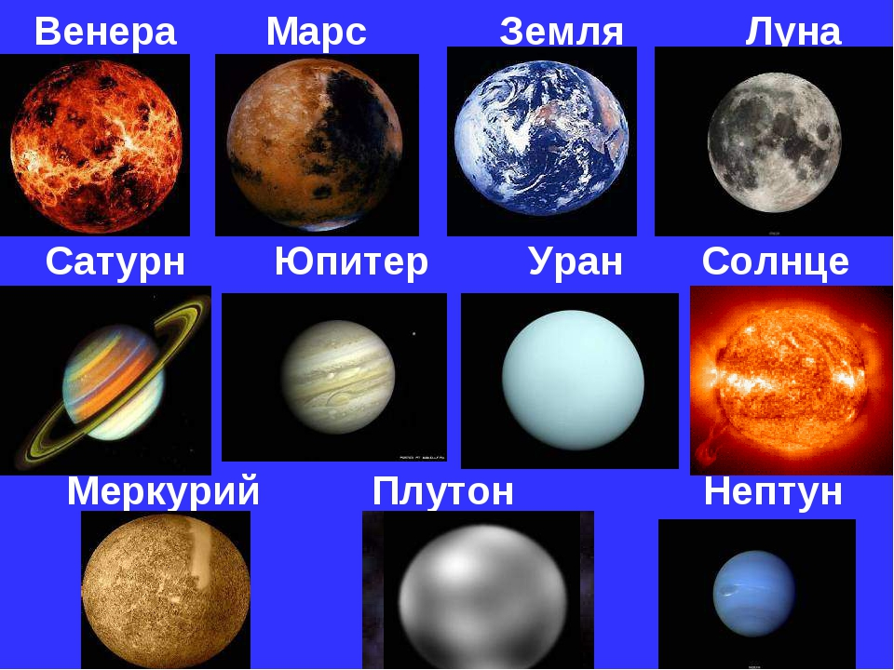

Slide 9
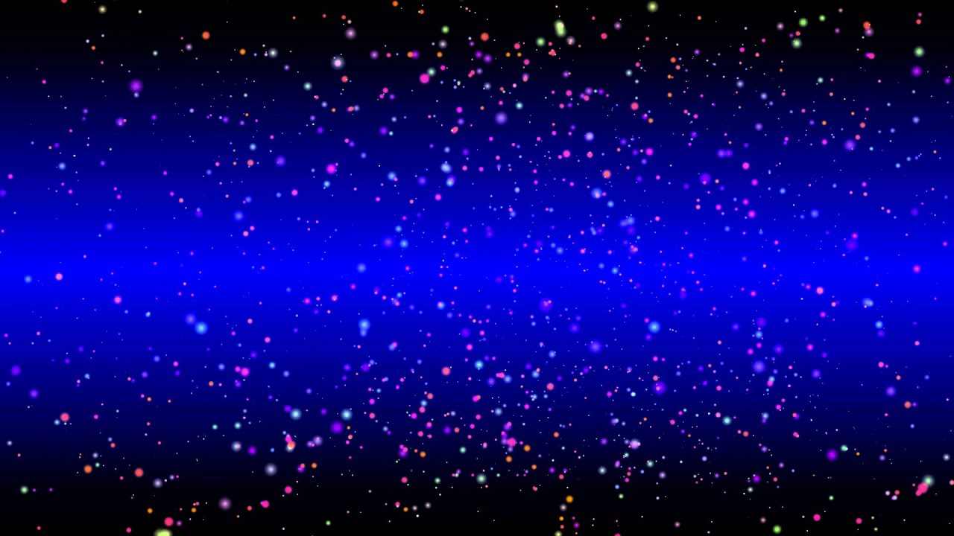
Что такое космос?
Ч
Космосом называется бесконечное пространство, которое окружает нашу Землю.
Всё, что существует в космосе,- это Вселенная.
Вселенная состоит из множество галактик, в каждой из них есть своё солнце и вращающиеся вокруг него планеты .

Slide 13
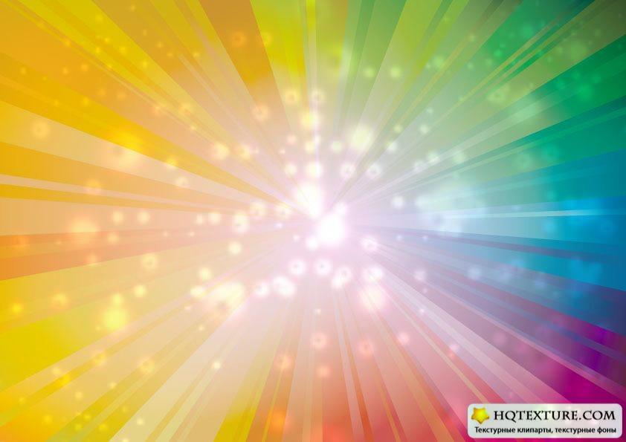
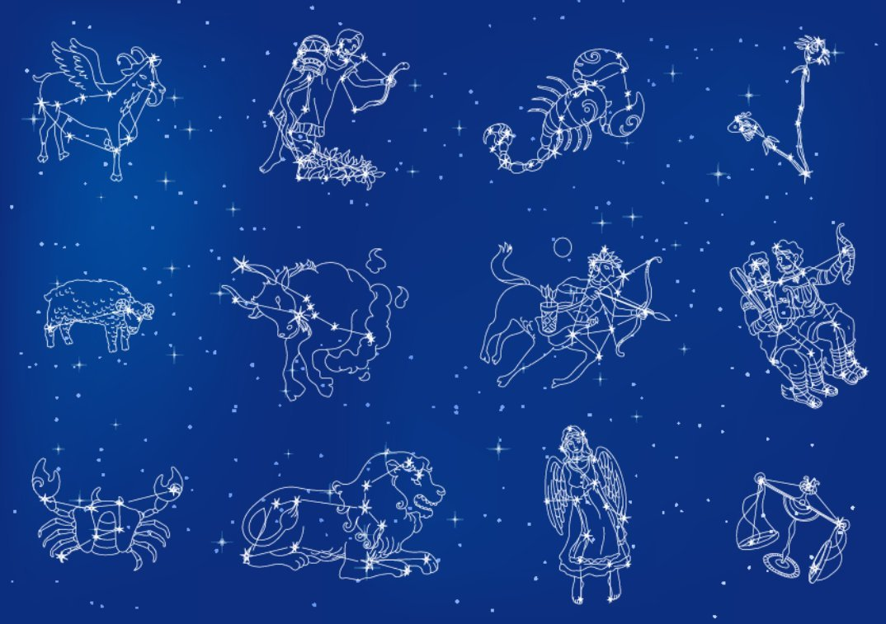
Звёзд на небе очень много, и, чтобы разобраться в них, люди объединили группы отдельных, звёзд в созвездия. Созвездиям люди дали имена.

Slide 15
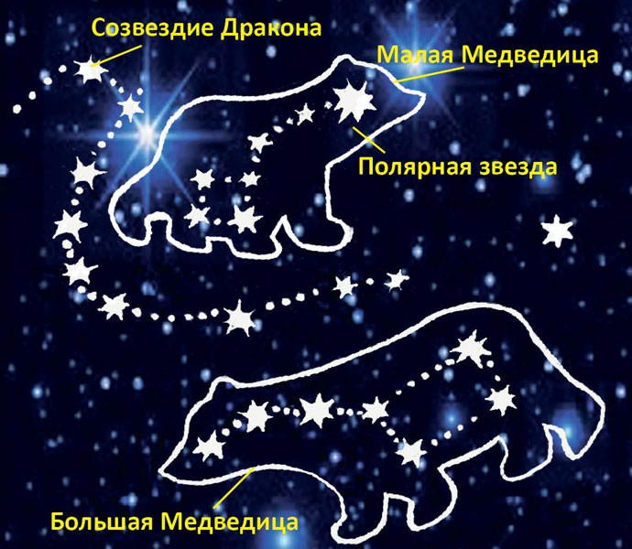

Slide 17
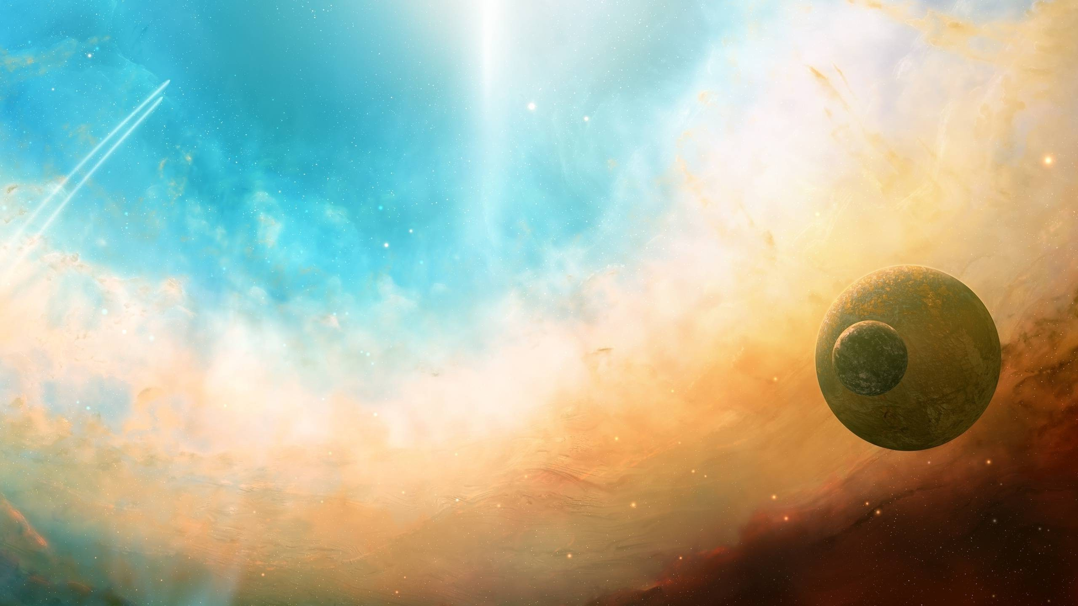
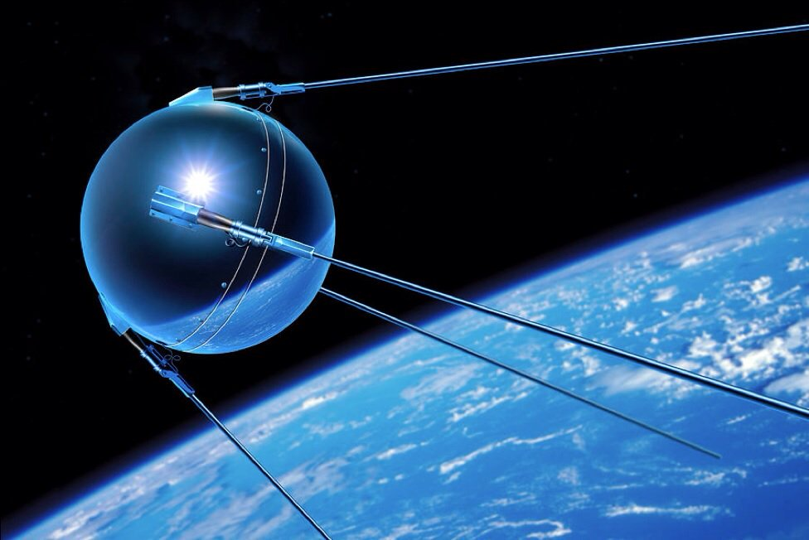
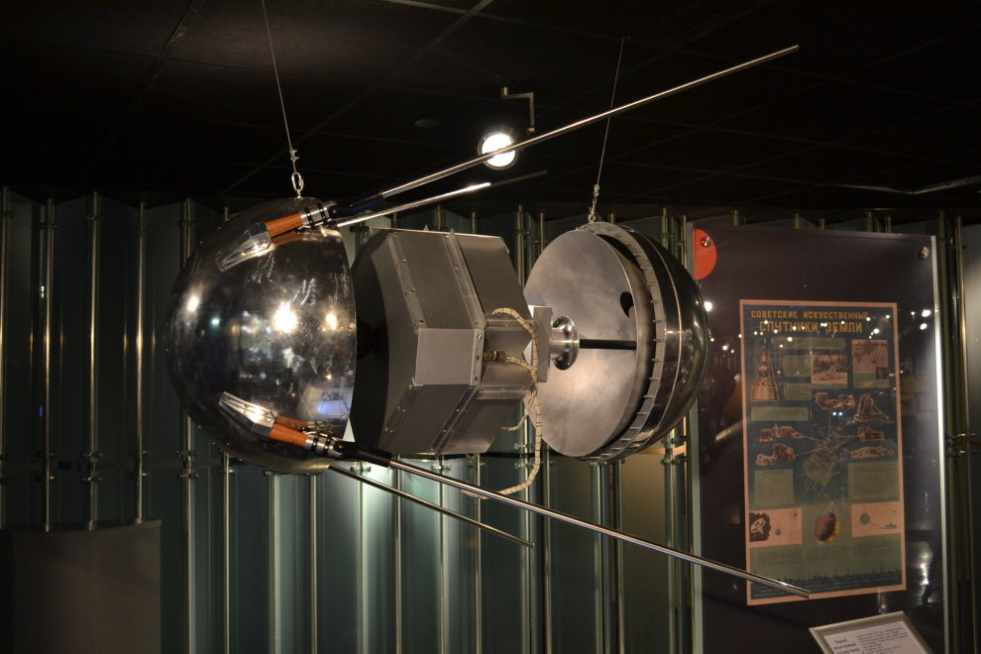
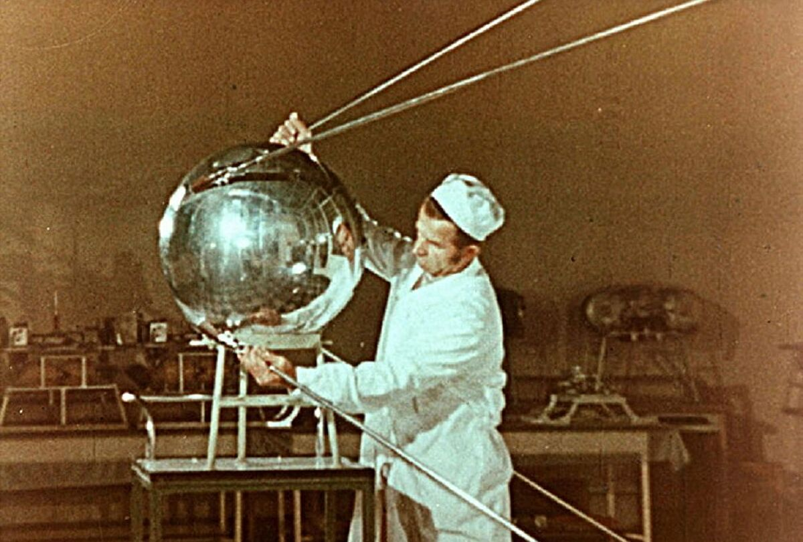
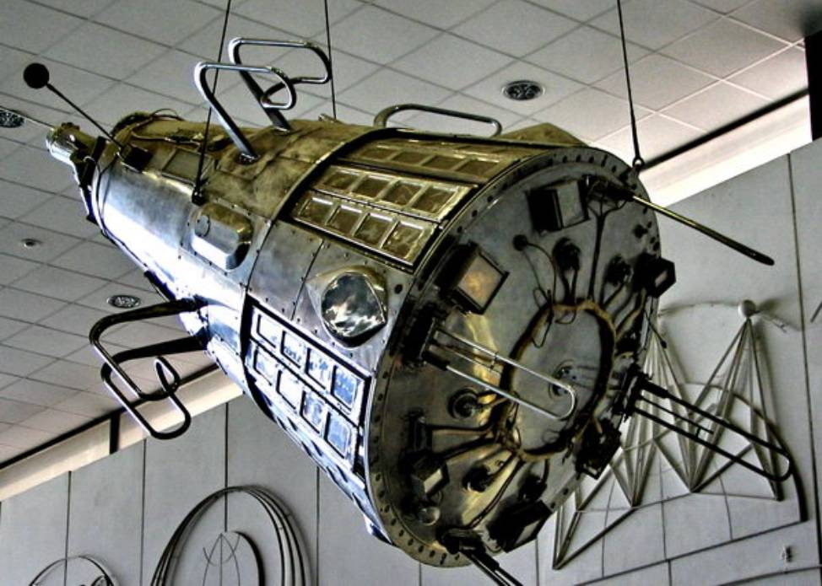
Первый искусственный спутник Земли был запущен 4 октября 1957 года.

Slide 19
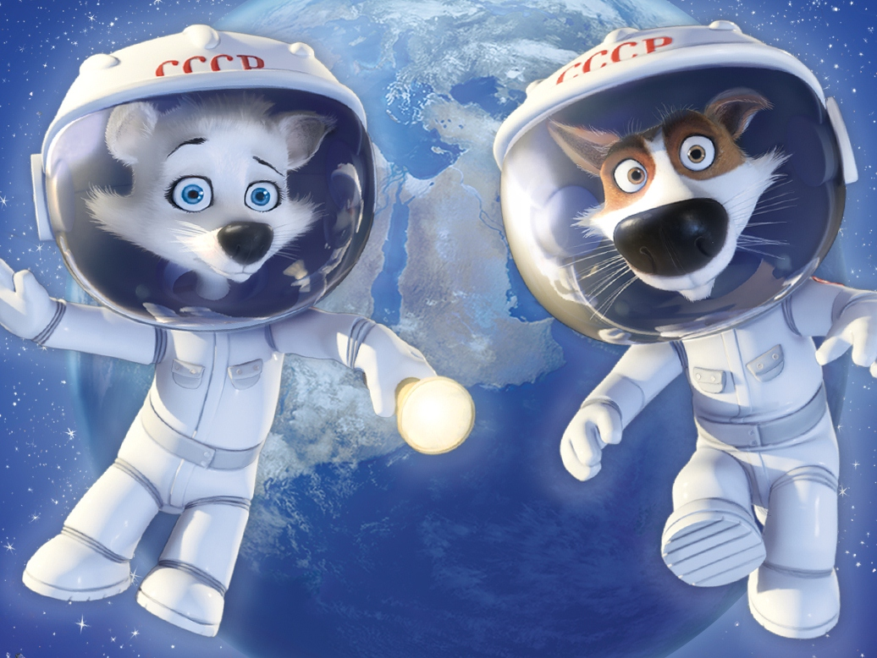

Slide 20
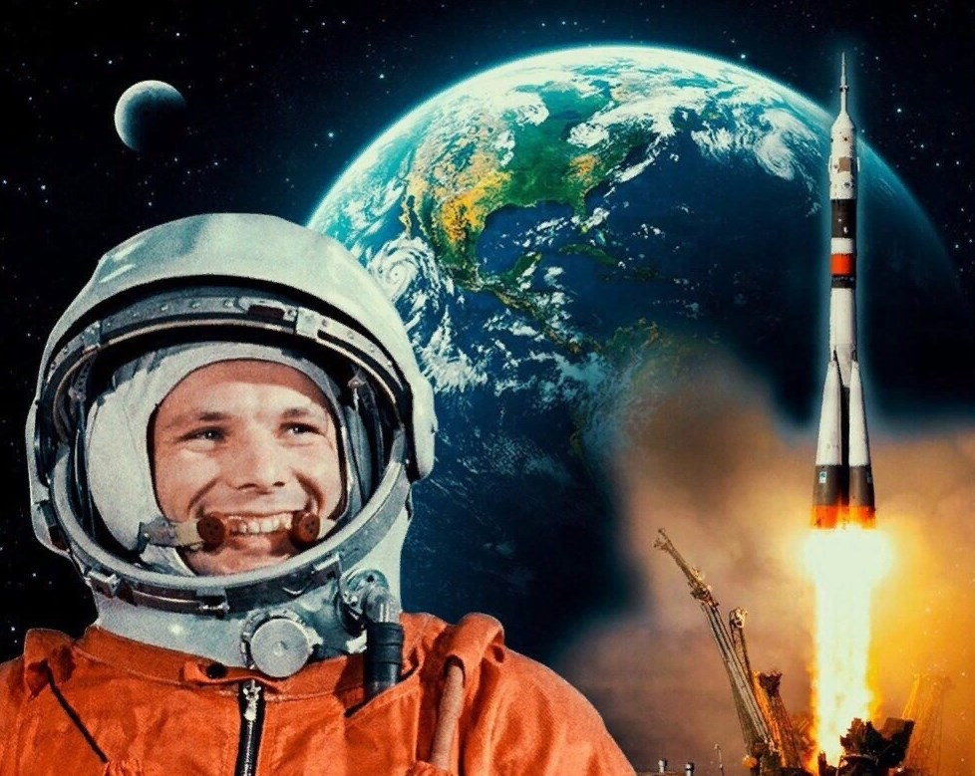
12 апреля 1961 года с космодрома Байконур был запущен « Восток-1».
Выполнив один оборот вокруг Земли на 108 минуте, корабль завершил плановый полет.
Юрий Алексеевич Гагарин – первый летчик – космонафт, который не только побывал в космосе но и вернулся целым обратно.

Slide 26
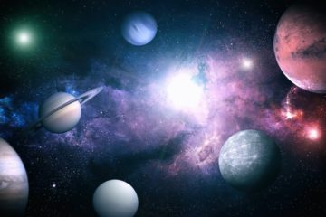

Slide 27
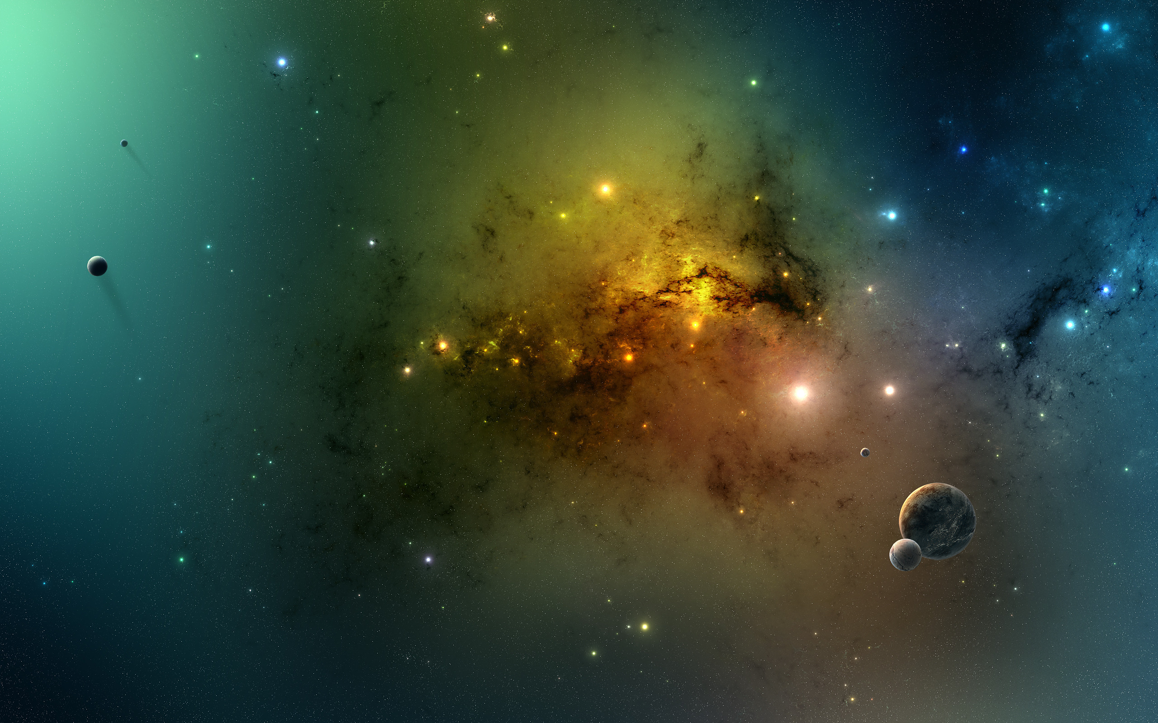

Slide 28
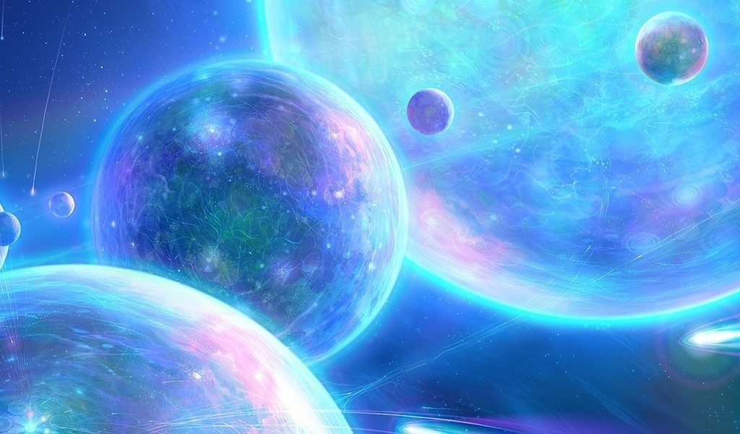

Slide 29
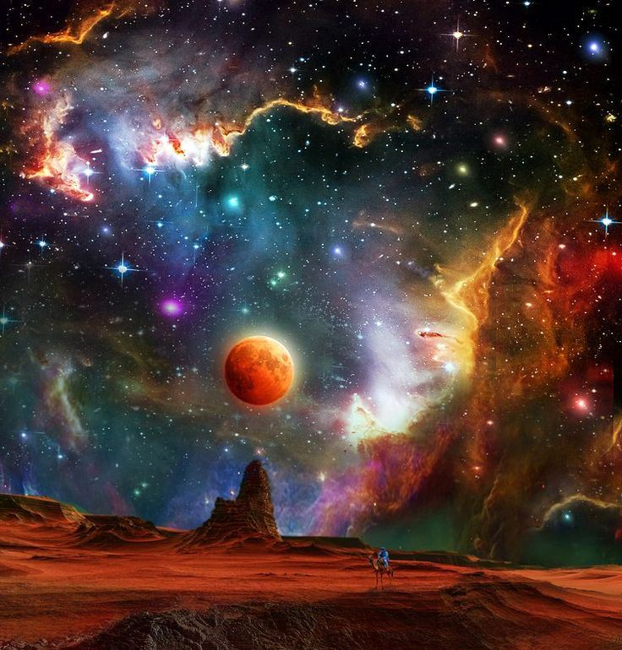
Спасибо за внимание.

